Slide 1



PREDSTAVITEV SAMOEVALVACIJSKEGA POROČILA
Projekt:
Razvoj kakovosti v izobraževanju odraslih od 2009 do 2013
3. december 2012

Slide 2

Model samoevalvacije
Ponudimo odraslim kakovostno izobraževanje
ACS
Razvijanje kakovosti v izobraževanju odraslih
Svetovanje izobraževalnim organizacijam, ki delajo z odraslimi
Cene Štupar – CILJ
Vključeni v projekt od januarja 2012
Razmislek o lastni viziji in vrednotah pri delu z odraslimi

Slide 3
Samoevalvacija po korakih:
Analiza obstoječega stanja → SWOT analiza po področjih
Izbor področja za samoevalvacijo → PREDAVATELJI
Določitev standardov kakovosti

Slide 4
Projekt POKI po korakih:
4. Spletno anketiranje predavateljev
5. Analiza anket
6. Zgledovalni obisk partnerske organizacije →
UPI – Ljudska univerza Žalec
7. Predlogi za izboljšave

Slide 5
SPLETNO ANKETIRANJE
Izvedba: 16.5. – 31.5. 2012
Anketirani vsi predavatelji formalnih in neformalnih programov v šolskem letu 2011/2012
Anketirani tudi vsi organizatorji IO v našem zavodu
PREDAVATELJI:
Število poslanih anket: 125
Število vrnjenih anket: 45

Slide 6
SPLETNO ANKETIRANJE
Sodelovanje pri delu strokovnih aktivov
Motiviranost predavateljev za delo v IO
Zadovoljstvo predavateljev z delom v IO

Slide 7
Kazalnik 1:
SODELOVANJE PRI DELU STROKOVNIH AKTIVOV
Standard kakovosti:
Naši predavatelji in organizatorji skupaj pripravljamo načrt za izpeljavo posameznega predmeta, upoštevajoč predhodno znanje in izkušnje odraslih.

Slide 8
ŠTEVILO STROKOVNIH AKTIVOV PO MNENJU
PREDAVATELJEV
 | N | %
1. Enkrat v šolskem letu. | 2 | 4,44
2. Dvakrat v šolskem letu | 23 | 51,11
3. Trikrat v šolskem letu. | 10 | 22,22
4. Več kot trikrat v šolskem letu. | 8 | 17,78
5. Drugo. | 2 | 4,44
SKUPAJ | 45 | 100,00

Slide 9
ŠTEVILO STROKOVNIH AKTIVOV PO MNENJU
ORGANIZATORJEV
 | N | %
1. Enkrat v šolskem letu. | 0 | 0
2. Dvakrat v šolskem letu. | 1 | 11,11
3. Trikrat v šolskem letu. | 6 | 66,67
4. Večkrat kot trikrat v šolskem letu. | 1 | 11,11
5. Drugo | 1 | 11,11
SKUPAJ | 9 | 100,00

Slide 10
UGOTOVITVE:
- Načrtovanje medpredmetnih povezav, sodelovanje med predavatelji
- Udeležba na strokovnih aktivih
- Organizatorji si želijo več samoiniciativnosti s strani predavateljev
+ Sodelovanje med predavatelji in organizatorji pri načrtovanju urnikov in izpeljavi posameznih predmetov, tečajev in usposabljanj
+ Predlogi o strokovnih aktivih na ravni zavoda (število strokovnih aktivov?)

Slide 11
Kazalnik 2:
MOTIVIRANOST PREDAVATELJEV ZA DELO V IO
Standard kakovosti:
Naši predavatelji so motivirani, da udeležencem pomagajo doseči čim višji uspeh.

Slide 12
MOTIVACIJSKI ELEMENTI PRI DELU V IO

Slide 13
RAZLIČNE OBLIKE INDIVIDUALNEGA DELA Z ODRASLIMI UDELEŽENCI
 | Ne |  | Da |  | SKUPAJ
 | N | % | N | % | N | %
1. Osebni pogovor z udeležencem ob učnih težavah. | 0 | 0,00 | 45 | 100,00 | 45 | 100,00
2. Pomoč pri izdelavi osebnega izobraževalnega načrta. | 5 | 11,11 | 40 | 88,89 | 45 | 100,00
3. Spremljanje uresničevanja osebnega izobraževalnega načrta. | 4 | 8,89 | 41 | 91,11 | 45 | 100,00
4. Svetovanje, kam naj se udeleženec obrne ob težavah, ki jih ne more rešiti v izobraževalni organizaciji. | 5 | 11,11 | 40 | 88,89 | 45 | 100,00
5. Svetovanje o uspešnih učnih tehnikah. | 4 | 8,89 | 41 | 91,11 | 45 | 100,00

Slide 14
UGOTOVITVE:
+ Večina predavateljev je pripravljena izvajati različne oblike pomoči udeležencem
+ Uspeh udeležencev je zelo pomemben motivacijski dejavnik predavateljem

Slide 15
Kazalnik 3:
ZADOVOLJSTVO PREDAVATELJEV PRI DELU V IO
Standard kakovosti:
Predavatelji svoje zadovoljstvo s pogoji dela izkazujejo z angažiranostjo pri uresničevanju ciljev zavoda in posameznih udeležencev.

Slide 16
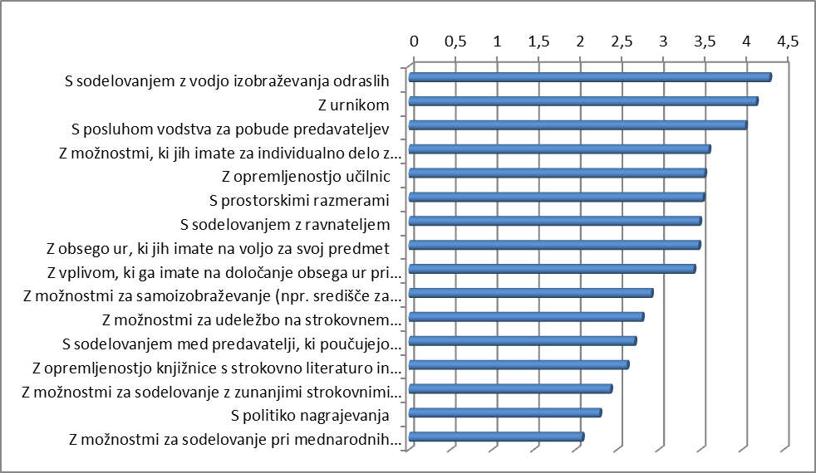
ZADOVOLJSTVO PREDAVATELJEV

Slide 17
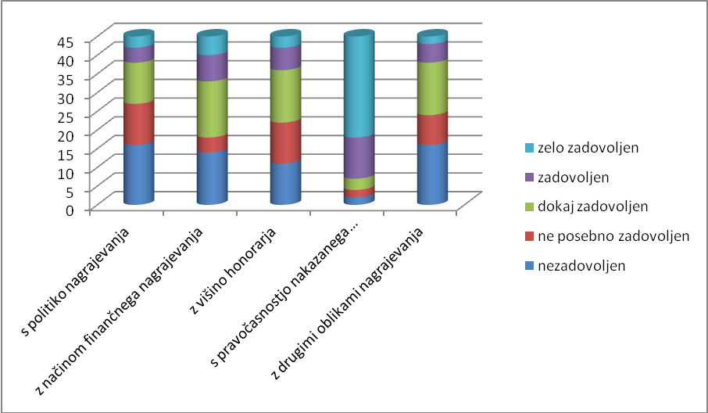
ZADOVOLJSTVO PREDAVATELJEV
Z NAGRAJEVANJEM ZA DELO

Slide 18
UGOTOVITVE:
- Politika nagrajevanja
- Vzdrževanost IKT opreme
- Sodelovanje med predavatelji različnih področij
- Sodelovanje z zunanjimi institucijami
- Z izbranimi vprašanji lahko le delno odgovorimo na standard kakovosti
+ redna izplačila
+ sodelovanje s strokovnimi delavci
+ organizatorji se dobro zavedajo, s katerimi elementi so predavatelji zadovoljni in s katerimi ne (visoka korelacija med odgovori)

Slide 19
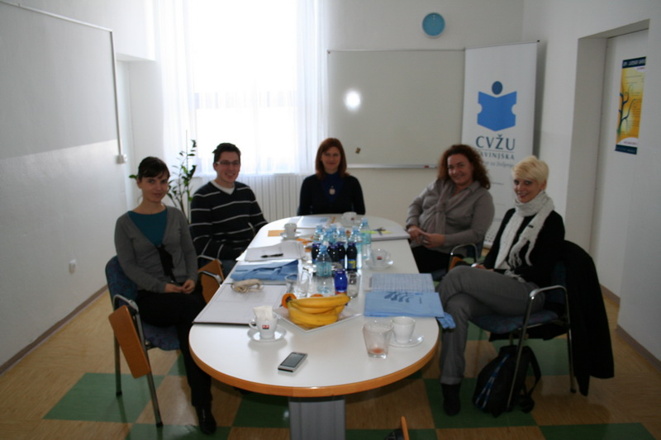
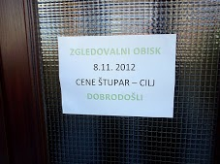
OBISK ZGLEDOVALNE ORGANIZACIJE

Slide 20
UPI-Ljudska univerza Žalec:
Pomembnost osebnega stika s predavatelji
Spremljanje kakovosti dela predavateljev (udeleženci, sprotno in končno preverjanje) → letni izbor najbolje ocenjenih predavateljev
Redno hospitiranje s strani strokovnih delavcev
Borza znanja
Ni dolgoročnega sodelovanja s predavatelji, premalo pripadnosti zavodu

Slide 21
PREDLOGI ZA IZBOLJŠAVE
V NAŠEM ZAVODU:
Vpeljava vsaj dveh strokovnih aktivov na ravni celega zavoda, sočasno tudi aktivi po posameznih področjih
Večji poudarek na medpredmetnem povezovanju
Predlogi za aktivno udeležbo na strokovnih aktivih
Spremembe na področju politike nagrajevanja
Sprotno preverjanje predavateljev
Večje vključevanje predavateljev v pogovore o prihodnosti in viziji zavoda → dolgoročno sodelovanje
…………………………………………………………

